Slide 1
LEUCEMIILE ACUTE

Slide 2
Notes:
This is a simplified graphic representation showing how the hematopoietic stem cells produce two major progenitor s, the myeloid and the lymphoid. Progenitor simply means that these cells have descendents. All ten of the major classifications of hematopoietic and lymphoid neoplasms in the WHO Classification f Tumors of Hematopoietic and Lymphoid Tissues descend from these two cell lines. The cell lines will be discussed in the next presentation on hematopoietic and lymphoid lineages.
For this presentation, is to important to know that the lymphoid line does contain a subset of Hodgkin disease, NOS and specific types of Hodgkin disease. There is, however, no subdivision for non-Hodgkin lymphoma because it is no longer classified as a single disease or a specific cell line. The non-Hodgkin lymphomas are divided among three of the lymphoid cell lines: precursor lymphoid neoplasms, mature B-cell neoplasms, and mature T-cell and NK-cell neoplasms.

Slide 5
Leucemiile acute sunt boli clonale care se dezvoltă din progenitorii hematopoietici limfoizi sau mieloizi sau din celulele stem hematopoietice înainte de diferenţierea mieloid-limfoid.
Boli clonale în care apare dereglarea programului de diferenţiere şi maturare a precursorilor celulari datorită:
anomalii cromozomiale dobândite (translocaţii, inversii)
rearanjamente genetice
alterări a expresiei unor gene
TRANSFORMARE LEUCEMICĂ

Slide 6
Schema activării celulare
1. Stimul (ligand)
2. Receptor specific pt ligand
3. Mecanisme transducţionale
4. Mecanisme transcripţionale
Sinteza unei proteine care interferă cu:
diferenţierea
maturarea
multiplicarea celulară.

Slide 7
LA - mecanisme patogenice
Alterarea semnalului transducţional
Alterarea sistemului transcripţional
Leucemogeneza presupune ipoteza double hit:
o leziune ce determină avantaj de proliferare (mutaţie de clasa I) şi
o leziune genetică ce blochează capacitatea de diferenţiere

Slide 8
Consecinţe:
rata înaltă de proliferare cu proliferare clonală
blocarea maturarii
inhibarea apoptozei
Caracteristic LA
instabilitate genomică ceea ce permite apariţia de noi anomalii genetice ce vor transforma clona din agresivă în una şi mai agresivă sau rezistentă la tratament

Slide 9
Clinic – debut recent
Sindrom anemic | Sindrom infecţios | Sindrom hemoragipar
paloare astenie tahicardie dispnee de efort | sindrom febril prelungit angină ulcero-necrotică sau flegmon amigdalian pneumonii cu G- infecţii urinare infecţii cutanate infecţii pulmonare | purpură şi echimoze gingivoragii, epistaxis, metroragii HDS
Dureri osoase
Determinări neurologice în 4% din cazurile din LAL
- meningita leucemică cu semne şi simptome datorate creşterii presiunii
intracraniene: greţuri, vărsături, letargie, iritabilitate, redoare de ceafă Sindromul de leucostază cerebrală/pulmonară

Slide 10
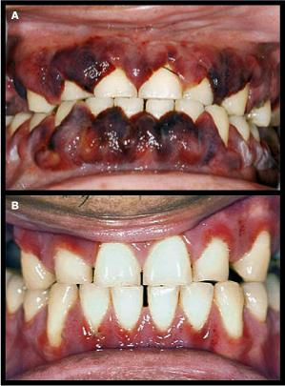
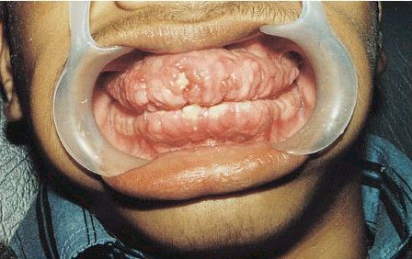
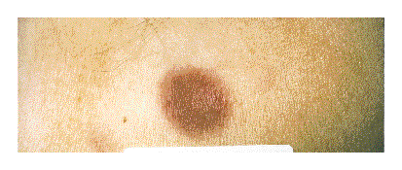
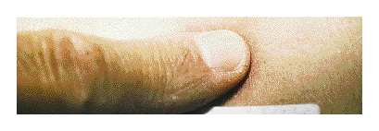
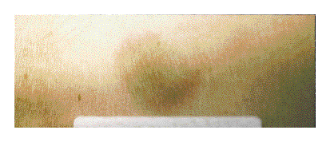
Sindromul tumoral
hipertrofii gingivale
adenopatii
hepatomegalie 2/3 din cazuri
splenomegalie 2/3 din cazuri
cloroamele sau sarcoamele granulocitice - agregate extramedulare de blaşti leucemici
termenul de clorom = aspect granitat pe secţiunea histologică datorită MPO prezente în mieloblaşti
cloroamele sunt mai frecvente în LAM2, t(8,21) şi în formele leucocitoză importantă
A
B
C

Slide 11
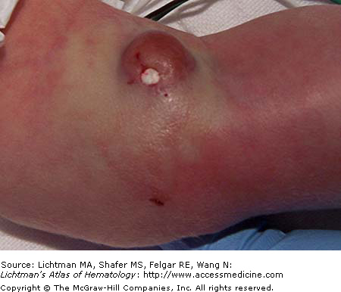
Sindromul tumoral
determinări cutanate (leucemia cutis) 10% din bolnavi
noduli sau plăci roşii violacee cu infiltraţii mieloblastice bioptice (biopsie cutanată)
mai frecvente in LAM4/ LAM5
sindrom SWEET = dermatoza acută neutrofilică, sindrom paraneoplazic cutanat asociat LAM, precede instalarea LA cu câteva luni
determinări testiculare de boală 0,9% din pacienţii cu LAL (copii şi adulţi)
Extramedullary disease (myeloid sarcoma) -
can also involved:
lymph node,
mediastinum,
ovaries,
uterus
Leukemia cutis – skin infiltration

Slide 12
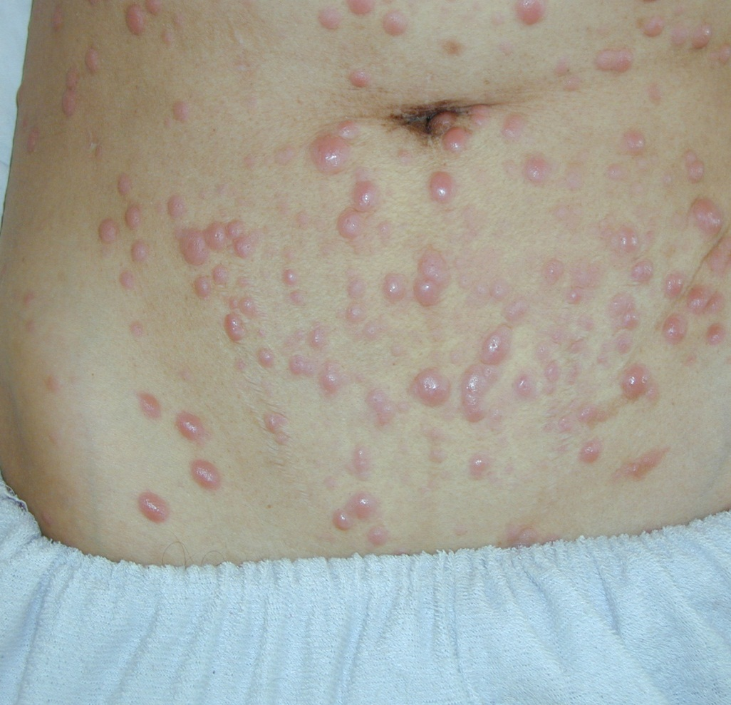

Slide 15
Paraclinic
HLG
Anemie
L variabil - Granulocitopenie
Trombocitopenie
Hiatus leucemic
MO – blasti > 20%
Hiperuricemie
LDH seric crescut

Slide 16
Etapele diagnosticului diferential LAL/LAM
examenul morfologic al FSP si MO
examen citoenzimatic
examen imunofenotipic
examen citogenetic
examen de biologie moleculara

Slide 17
 | Myeloblast | Lymphoblast
Blast size | large | small
chromatin | Fine, lacy | dense
cytoplasm | moderate | scant
nucleoli | prominent | indistinct
Auer Rods | 50-60% present | Never present

Slide 18
Auer rods

Slide 19
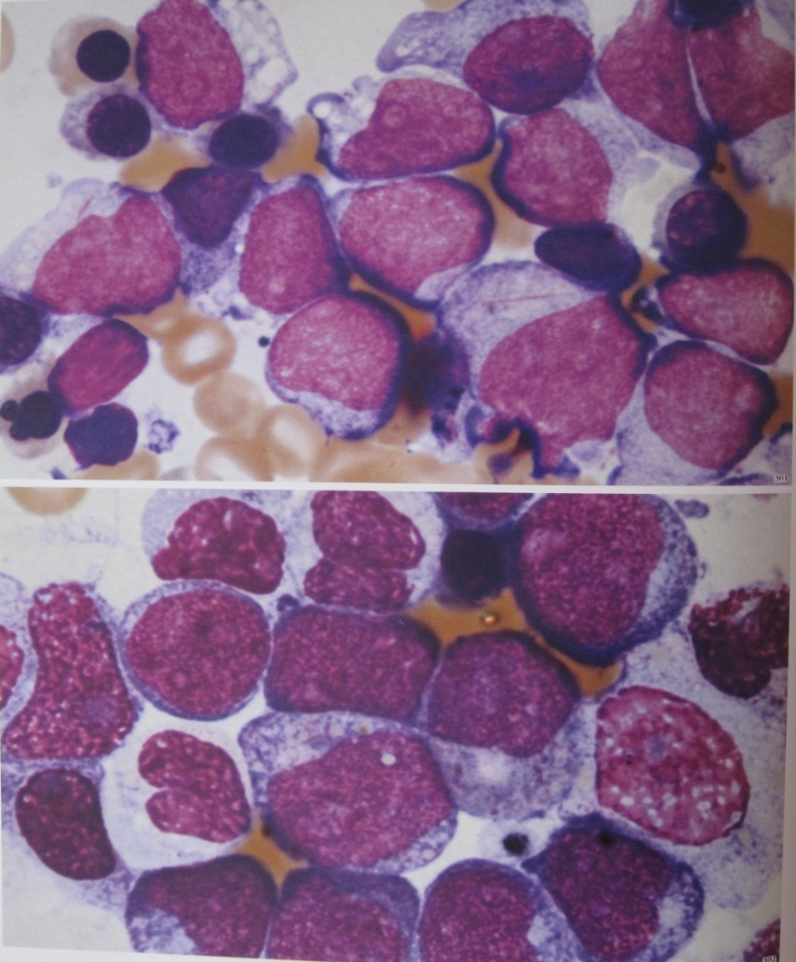
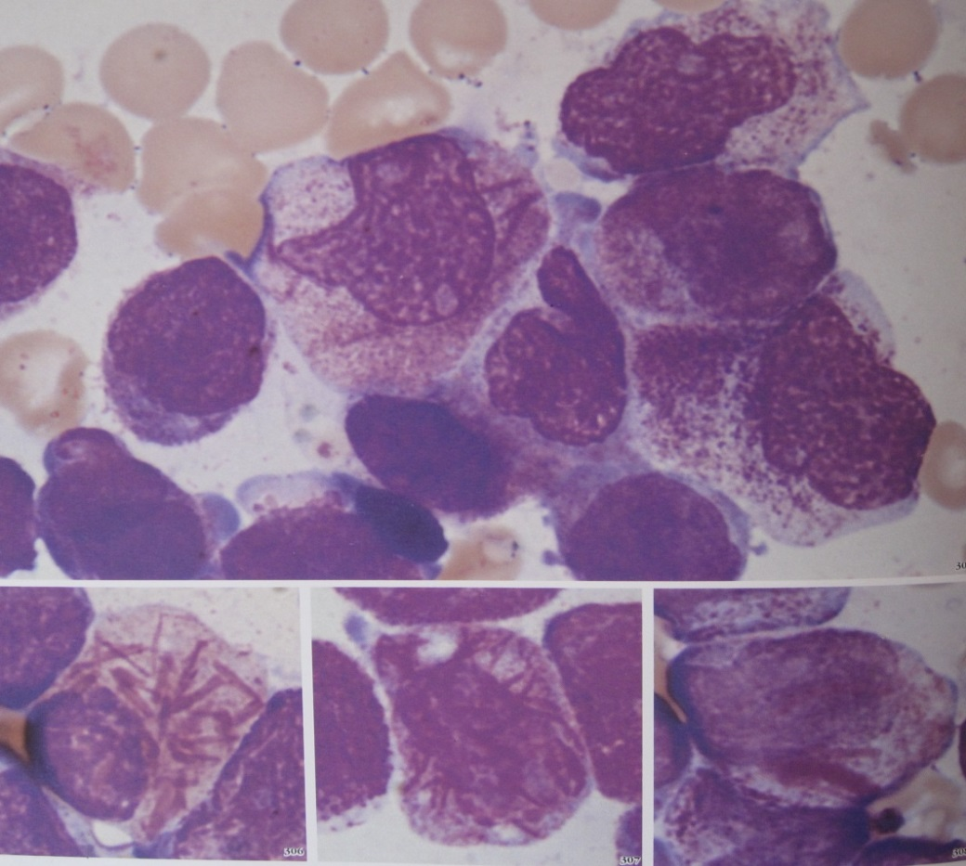
LAM 1, LAM 2
LAM 3

Slide 20
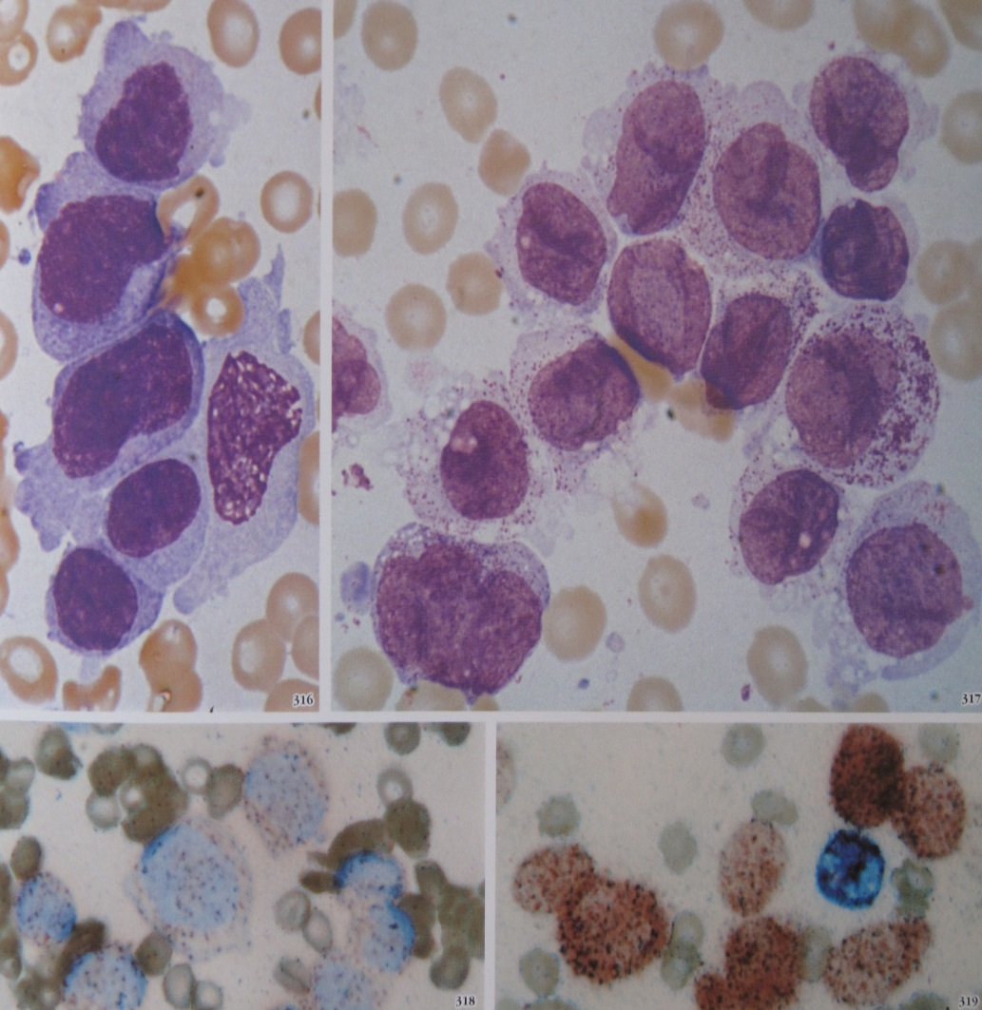
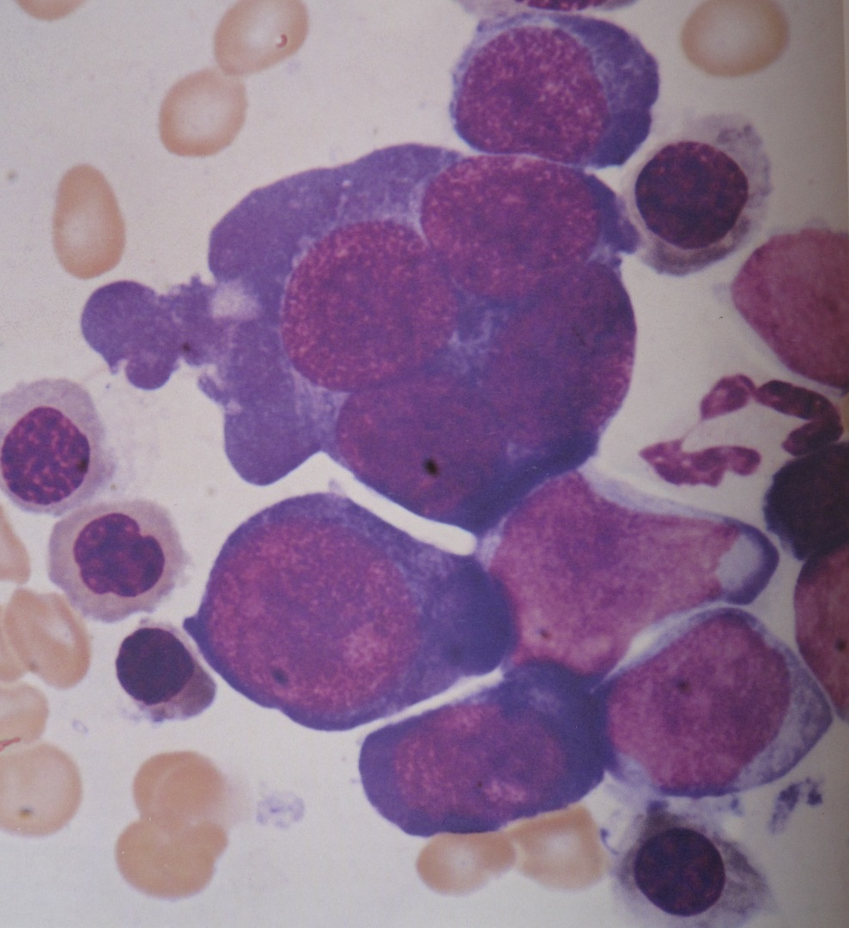
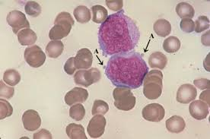
LAM 5
LAM 6
LAM 7

Slide 21
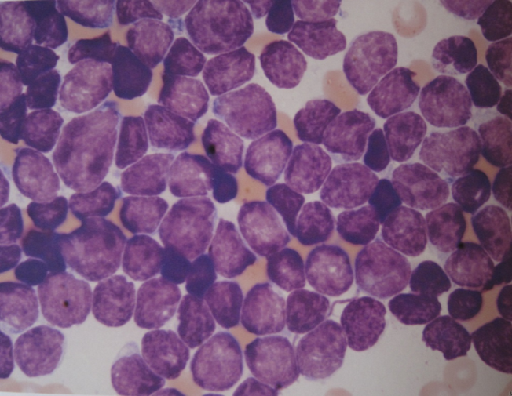
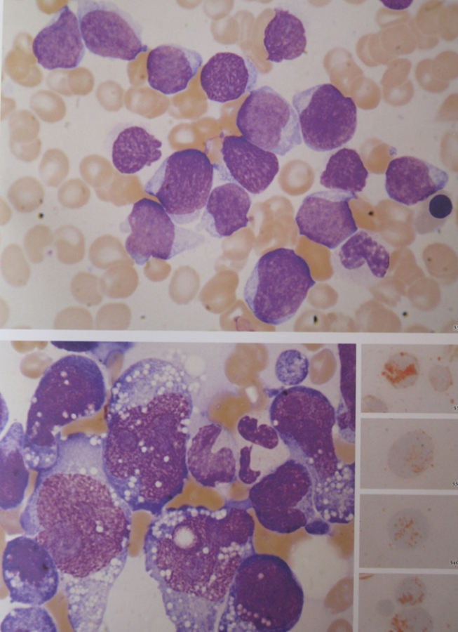
Clasificarea FAB a LAL
LAL1 | > de 75 % din blasti-dimensiuni mici, cromatina condensata, nucleoli slab vizibili, aspect monomorf al populatiei blastice | copil
LAL2 | populatie neomogena, limfoblasti polimorfi de dimensiuni diferite nucleu rotunjit,1-2 nucleoli vizibili, cromatina mai laxa, citoplasma mai abundenta, bazofilie variabila. | adult
LAL3 | forma leucemica a limfomului BURKYTT.Celule blastice de dimensiuni mari,15-25 micr. cromatina laxa,nucleoli vizibili,vacuole citoplasmatice.Prezinta t(8-14) ca si limfomul Burkitt | 2-3%

Slide 22
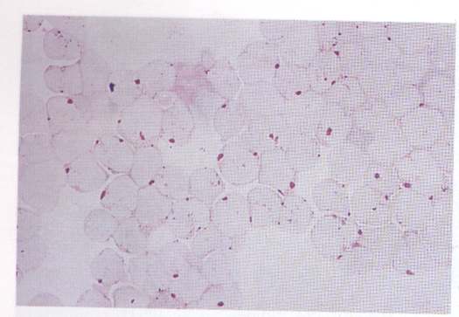
Citochemical staining
1. Myeloperoxidase
Positive for AML
2. Sudan black
3. Nonspecific esterase
4. Platelet peroxidase
5. Periodic Acid Schiff
Block positive for ALL

Slide 23
IMMUNOPHENOTYPING
Advantage
Indicates lineage commitment myeloid/lymphoid/biphenotypic
Differentiate ALL-B/ALL-T
Indicates position along the normal hematopoietic pathway at the time of transformation
Able to identify the subtype of leukemia – M7

Slide 24
Procedure
Sample of whole blood
RBCs lysed, WBC washed.
Antibodies with fluorochrome labels added.
Stained cells analyzed by FACS (FLUORESCENCE-ACTIVATED CELL SORTER)
Whole process can be done in two hours.

Slide 28
Anomaliile genetice reprezinta esenta neoplaziei si au rol in transformarea maligna, pot fi evidentiate prin examen citogenetic si pot fi:
anomalii numerice: monosomii, trisomii
anomalii structurale: translocatii, deletii

Slide 29
LAM
LAM cu cariotip anormal – 52%
LAM cu cariotip normal – 48% - heterogenitate moleculara (mutatii genice, supraexpresie genica) – acuratete mai mare a stratificarii riscului prognostic
Citogenetic
Anomalii recurente: t(8;21), t(15;17), inv16
Deletii: 5q-, 7q-
Trisomii: 8
Mutatia 11q23

Slide 33
LAM cu cariotip anormal

Slide 34
Supravietuirea medie in functie de grupele de risc prognostic citogenetic

Slide 35
LAL
LAL3 – t(8;4), t (2;8), t(8;22)
T(9;22)
T(4;11)
Rearanja­mente ale genei MLL
Hiperploidia > 50 cromozomi
T(12;21)
T (9; 22) cu prezenţa cromozomului Ph1 şi p190
se asociază cu prognostic foarte grav

Slide 36
Anomaliile moleculare
Identifica anomalii de expresie a unor gene.
FISH
PCR tehnici de biologie moleculara
NGS

Slide 37
Molecular Pathology of AML
Abnormal cell proliferation
FLT3 mutations
Ras mutations
Others: c-KIT mutations
Block in differentiation
CBF AML (t(8;21) and inv(16))
PML-RARα t(15;17))
MLL translocations (11q23)
Suppression of apoptosis
Bcl-2 over-expression
Capacity for indefinite self-renewal

Slide 38
Anomalii moleculare cu impact prognostic la pacientii cu cariotip normal
45% - 62% mutatie NPM1 (localizata pe cr.5, q35)
23% - 33% mutatie FLT3 (localizata pe cr. 13, q12)
5% - 10% duplicatie in tandem MLL (localizata pe cr. 11, q23)
8% - 15% mutatii CEBPA (localizata pe cr. 19, q13.1)
Pacientii cu mutatie NPM1 au prognostic favorabil, 60% dintre acestia supravietuind > 11 ani.
Prognostic favorabil chiar si la pacientii varstnici, > 70 de ani, prezenta mutatiei NPM1 – factor independent de prognostic favorabil.
FLT3 + NPM1 = nefavorabil

Slide 41
Sistemul de clasificare şi diagnostic al LAM implementat de OMS (2008/2016) diferă semnificativ de sistemul FAB prin
reducerea procentului de blaşti medulari ce separă sindromul mielodisplazic de LAM, de la 30% la 20%
include examenul citogenetic/molecular pe langa cel morfologic si imunofenotipic in clasificare - crearea de noi categorii definite de anomaliile citogenetice neîntâmplătoare – t(8;21), t(15;17), inv(16)/t(16;16), t(v;11q23).
luarea în consideraţie a cazurilor precedate de sindroame mielodisplazice sau displazie multilineara concomitenta
includerea în clasificare a cazurilor secundare terapiei citotoxice precedente (CT/RT)
totusi, raman categorii LAM regasite in FAB dar ce nu pot fi incluse in nicio categorie WHO, precum si unele entitati provizorii.

Slide 42
Clasificarea WHO a neoplaziilor mieloide LAM
LAM cu anomalii recurente | LAM cu t (8; 21)(q22; q22.1); RUNX1-RUNX1T1 LAM cu inv (16)(p13.1q22) sau t (16; 16)(p13.1; q22); CBFB-MYH11 LAP cu PML-RARA Entitate provizorie: LAM cu BCR-ABL1 LAM cu mutaţii ale NPM1 LAM cu mutaţii bialelice CEBPA
LAM cu modificări mielodisplazice
LAM secundară terapiei | alkilante, inhibitori de topoizomerază, iradiere
LAM fără altă încadrare | LAM cu minimă diferenţiere LAM fără maturaţie LAM cu maturaţie LA mielomonocitară Eritroleucemia LA megakarioblastică
Sarcomul mieloid
Mieloproliferări asociate sindromului Down | Mielopoieza anormală tranzitorie Leucemia mieloidă asociată sindromului Down
Leucemii acute cu linie de proliferare ambigua

Slide 43
Factori de prognostic negativ LAM
Factori legaţi de pacient
vârsta >60 ani
boli asociate– procentaj crescut de decese în timpul tratamentului de inducţie
statusul de performanţă ECOG 3-4
Factori legaţi de caracteristici ale LAM
formele secundare / de novo
Mo, M5, M6, M7, M3 varianta microgranulară
imunofenotiparea: prezenţa CD34, CD15 sau absenţa CD13, CD14
cariotipul
examenul molecular
Factori legaţi de masa tumorală
leucocitoza (>40.000/mm³) în momentul diagnosticului
sindrom tumoral (hepato-/splenomegalie) la diagnostic
Factori legaţi de rezistenţa celulelor leucemice la citostatice
prezenţa unor markeri ai chimiorezistenţei – glicoproteina P(MDR-1)
obţinerea sau nu a remisiunii complete şi durata până la instalarea acesteia

Slide 44
Grupe de risc in LAL
LAL cu risc standard:
Obtinerea RC dupa 21 zile
leucocite < 30 000/mm³ in LAL B
leucocite < 100 000/mm³ in LAL T
absenta t(9,22)
absenta t (4,11)
LAL cu risc crescut
RC obtinuta dupa > 1 ciclu de inductie a RC
leucocite >de 30 000/mm³ in LAL B si > 100 000/mm3 in LAL T
LAL cu t(4,11)
LAL cu risc foarte crescut :
LAL cu t(9,22) si gena de fuziune BCR-ABL

Slide 45
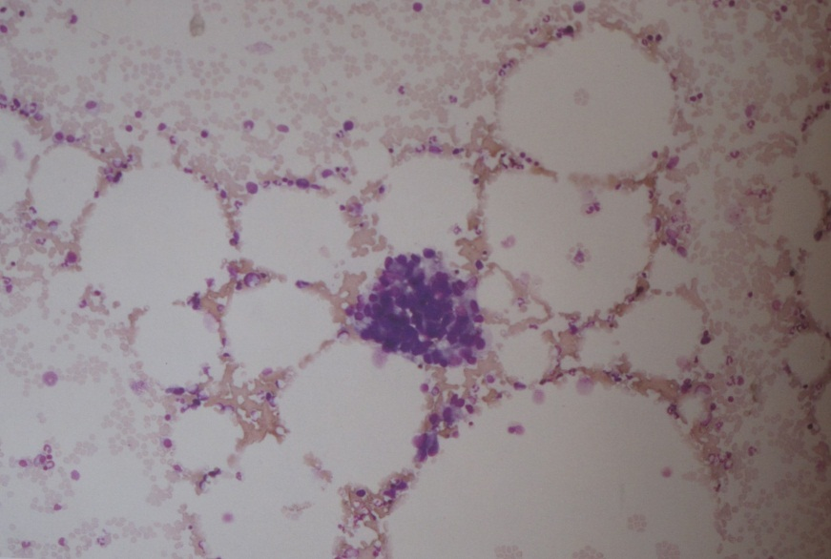
Diagnostic diferential
LAM - LAL
reactiile leucemoide
Mononucleoza infectioasa
RAA
aplazia medulara
SMD
LGC faza blastica
Metastaze osoase
LMNH diseminate la nivelul MO hematogene stadiul IV de boala

Slide 46
Complicatii
Infectioase
Hemoragice – Tpenie, CID
Leucostaza
Sindromul de liza tumorala
Complicatii iatrogene:
corticoterapia
toxicitate hematologica
cardiaca – antraciclinele
hepatica – L Asparaginaza, 6MP, Mtx,
neuropatie periferica - VCR

Slide 47
Tratament
De sustinere
Specific
Scop: curativ (poliCT/alloTMO)
RC
Periferic
Absenta blastilor in sangele periferic
Granulocite >1000/mm3
T> 100 000/mm3
Independenta de transfuzii
Central
- Blasti < 5%

Slide 48
Tratament de sustinere
Anemia:
terapie transfuzionala cu ME
Trombocitopenia:
MT ⁻ < 10 000/mm3 sau < 20 000/mm3 + manifestari hemoragipare
Granulocitopenia – G-CSF, Atb terapie
Hidratare
Milurit

Slide 49
Tratamentul specific OBIECTIV: curativ la pacientii tineri/ paleativ varstnici
LAL
Inductie RC
Profilaxia SNC
Consolidare precoce
Mentinere
LAM
Inductia RC
Consolidare

Slide 50
LAM
1. Inductie 3/7 Adria + Cytosar 50 mg/m2 + Cytosar 100 mg/12h
2. Consolidare
risc standard - 3 cure cu cytosar high dose, 3g/m2
risc intermediar - autoTMO

Slide 51
LAM3
Inductie –
ATRA 45 mg/m2 p.o pana la obtinerea RC
Consolidare –
3/7 sau Idarubicin+Mitoxantron
Intretinere – 2 ani
Purinethol 50 mg/m2/zi zilele 1-5 ale saptamanii si MTX 15 mg/m2 p.o. ziua 6 a fiecarei saptamani
ATRA 45 mg/m2/zi p.o. zilele 1-15 la 3 luni

Slide 52
LAL
Tratamentul de inductie :
VKR 2mg/sapt, zilele 1-8-14-21-28;
Adriblastina 45mg/m2 zilele 1-8-15-21-28 in PEV cu Glucoza 5%
L-asparaginaza fiole a 10 000 UI in PEV cu glucoza 5% 500ml in zilele 12-21 ale curei;
Prednison 100 mg/zi in zilele 1-28;
Profilaxia SNC
Mtx intratecal 12,5 mg +/- Dexametazon 4 mg +/- Cytosar 40 mg – 6-8 administrari + in reinductii
Iradierea axului cerebrospinal cu o doza totala de 18 Gy maxim 24 Gy
Consolidarea precoce – 3-4 cure cu Cytosar sau Mtx high dose
Mentinere - 6MP zilnic + MTX saptamanal 2,5 – 3 ani

Slide 53
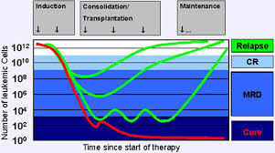

Slide 54
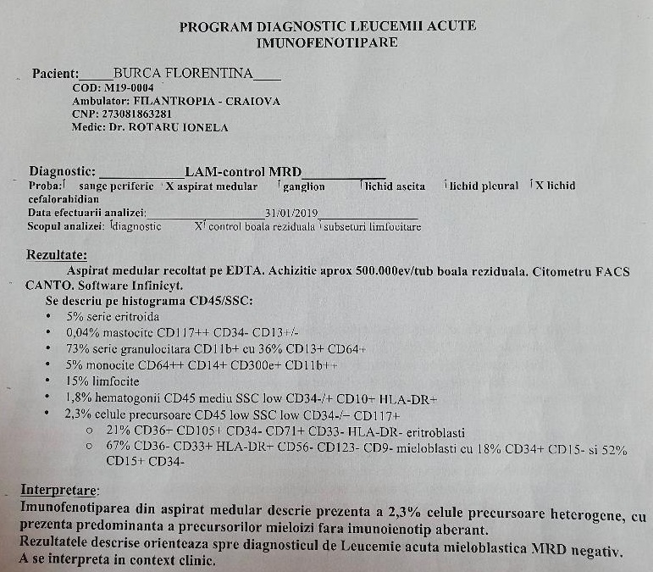

Slide 55
LAM:
- eşecul terapiei de inducţie (> 1 ciclu de chimioterapie de inducţie pentru a obţine remisiunea completă), la care s-a obţinut o remisiune morfologică (< 5% blaşti în măduva osoasă MO)
- LAM secundară unui tratament anterior
- LAM secundară (sindrom mielodisplazic, boli mielopro­liferative cronice)
- LAM de novo cu risc intermediar (citogenetic) sau risc înalt (citogenetic sau molecular) în prima remisiune completă
- LAM 6 sau LAM 7 din clasificarea FAB
- a doua remisiune completă sau orice remisiune morfologică după recădere
- recădere/boală refractară la care se obţine remisiune morfologică înainte de transplant
LAL
- prima remisiune completă cu factori de prognostic nefavorabili
a. anomaliile cromozomiale că t(9;22), t(1;9), t(4;11), re­aran­jamente de gena MLL; cu sau fără boală minimă reziduală (BMR)
b. LAL T – cu celule precursoare
c. număr de leucocite la diagnostic peste 30 000/mm³
d. eşecul obţinerii remisiunii complete după 1 ciclu de chimioterapie de inducţie
e. determinare extramedulară de boală
prima remisiune completă, standard risc, cu boală minimă reziduală
a 2-a remisiune completă sau oricare mai mare

Slide 56
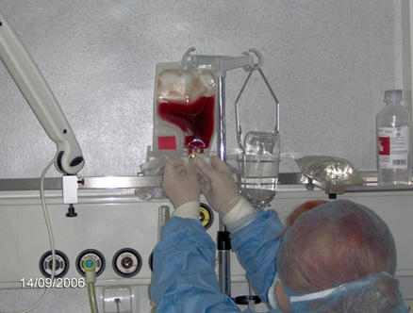

Slide 57
Complicatiile alloSCT
Neutropenia septică
Mucozita, greaţa şi anorexia – toxicitatea CT
Boala veno-ocluzivă (BVO) - 10-20% din pacienţi, la 8-10 zile după tratamente citostatice.
hepatomegalie
icter
retenţie de fluide
Profilaxia BVO constă din doze mici de Heparină în primele 2 săptămâni după transplant

Slide 58
Complicatiile alloSCT
Sindromul acut de grefă-contra-gazdă
organe tinta: pielea, ficatul şi tractul gastro-intestinal
eritem, prurit, rash, vezicule, descuamare
hiperbilirubinemie,
hepatocitoliză,
diaree,
mucozită.
20-60-90 zile după transplantare şi poate avea grade diferite de severitate.
Tratamentul constă din doze crescute de Prednison (1-2mg/kg/zi)

Slide 59
Complicatiile alloSCT
Sindromul cronic de grefă-contra-gazdă (GVHD) 20% supravietuitorii pe termen lung
apare > 6 luni
poate fi precedat de un sindrom GCG acut
seamănă cu alte boli autoimune ale ţesutului conjunctiv precum: sclerodermia, sindromul Sjögren, ciroza biliară şi bronşiolita obliterantă.
xerodermie, modificări de pigmentare şi îngroşare cutanată, hiposudoraţie
xeroftalmie
xerostomie, tulburări de deglutiţie
hipotonie musculară
polimiozită, fasceită, contracturi musculare
Tratamentul sindromului cronic de GCG constă în cure prelungite de corticosteroizi, Ciclosporină

Slide 60
Complicatiile alloSCT
Infecţiile tardive
Pneumocystis carinii
Varicela zoster
CMV
Profilaxie cu Trimetoprim Ganciclovir

Slide 61
LAM la vârtsnici > 65 de ani - paleativ
Azacitidina
Primul ciclu:
Doza de initiere indiferent de constantele hematologice
75mg/m², zilnic 7 zile
Adm, s.c.
Pauza 21 zile
Evaluarea dupa minim 6 cicluri
Decitabina
20 mg/m2 5 zile/luna
este un „analog al deoxinucleozid citidinei” o componentă fundamentală a ADN-ului celular.

Slide 62
Prezentare caz
86 ani, rural
09.2019 – Medicala – pancitopenie
10.2019 – Hematologie
Subiectiv – stare generala medie, ameteli
Obiectiv – subponderala (42 kg), palida, echimoze

Slide 65
Citogenetic
Biologie moleculara
Tratament – paleativ
Suportiv
De fond – Azacitidina (Vidaza)/Decitabina (Dacogen)

Slide 66
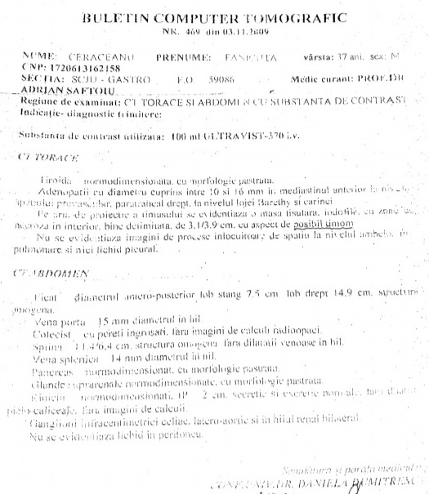
Prezentare de caz
37 ani, barbat - 10.2009 medicala
Subiectiv - Febra, inapetenta, echimoze aparute spontan, transpiratii – 5 zile
Obiectiv – paloare, poliadenopatie lc, axilar 2-3 cm
Paraclinic
VSH 100/120 mm
Hb 8,5 g/dl, L 3200/mm3, T 90 000/mm3 FL limfocite 45%
Uzuale in limite normale
LDH seric 850 UI/l
Acid uric seric 8,9 mg/dl
HBs, HCV, HIV negative
Teste coagulare normale
Biopsie ganglionara – ex Hp suspiciune limfom malign

Slide 67
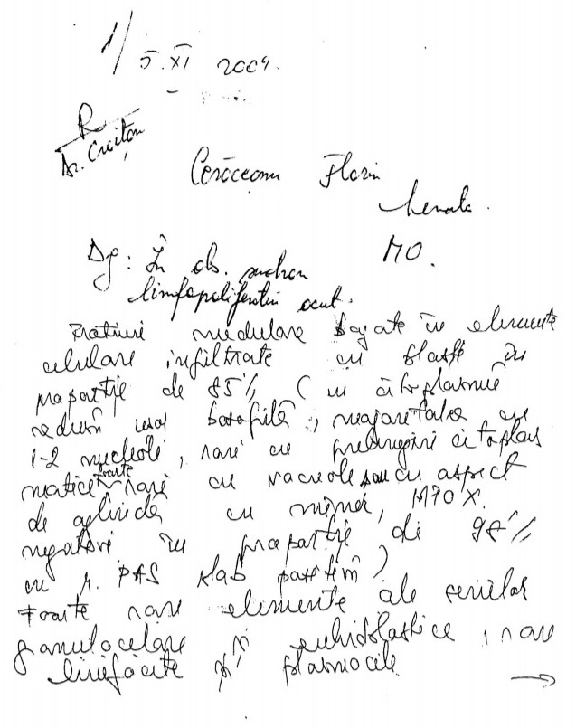
Hematologie 5.11.2009
HLG:
Hb 6,5 g/dl,
L 1800/mm3, Gr 620/mm3
T 53 000/mm3
Fl blasti 16% cu citoplasma bazofila,
fara nucleoli, fara granulatii
si corpi Auer

Slide 68
IF aspirat medular
Citogenetic
Biologie moleculara

Slide 69
Biopsie ganglionara

Slide 70
Diagnostic: Leucemie acuta limfoblastica T/Limfom malign nonhodgkin limfoblastic T stadiul IVB Anemie secundara Trombocitopenie secundara

Slide 71
Curabilitate
Inductia RC
Profilaxia SNC
Consolidare
Mentinere

Slide 73
Profilaxia SNC – iTch + Rt 20 Gy Consolidare 4 cicluri Radioterapie tumora timica – 32 Gy Mentinere Purinethol + Mtx

Slide 74
Oct 2010 – durere la nivelul bazinului Evaluare hematologica inclusiv MO – RC Radioterapie iliac stang – 30 Gy

Slide 75
Dosar AlloTMO
Ian 2011 – Nov 2011
MO 4-5% blasti/ 5-6% blasti

Slide 76
HLA-A, HLA–B, HLA–C – clasa I (Tctx)
HLA–DRB1, HLA–DQB1 – clasa aII-a (Th)
conţine fiecare câte 2 alele - 10 alele
pentru cuplul donator – primitor.

